Slide 1
第六章 查找

Slide 2
静态查找
动态查找
二叉查找树
顺序统计*
平衡二叉查找树
红黑树
外部查找
哈希查找

Slide 3
静态查找：
顺序查找（O(n)）
折半查找(O(log(n)),有序)
插值查找(理想情况是O(1))
分块查找(优于顺序，劣于折半)

Slide 4
静态查找技术
内存中的一组数据相对稳定、鲜有变化，就说这组数据是静态的，它被称为静态查找表。
静态数据的存储仅需朝着有利于查找的目标来完成，最便利的存储方式是顺序存储，相应的查找技术称静态查找技术。
对于用数组实现顺序存储的一组数据，如果用户给出了一个待查找的值，简单而直观的方法便是对这组数据挨个查找，即顺序查找。

Slide 5
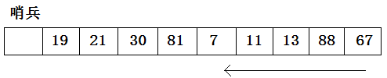
顺序查找
常用方法是：把0下标位置设置成一个哨兵位，当要查找数据x时，首先将x存入哨兵位，然后从n下标开始向前一直找到0下标。假设下标m的数据是要查找的x，则当m大于0时，表示查找成功；m等于0时，表示查找不成功。加哨兵位的好处是避免了逐个检查数组元素时还要首先检测下标是否越界，用浪费一个空间的方式换取时间，提高了效率。

Slide 6
静态查找
class illegalSize{};
template <class elemType>
class staticSearch
{ private:
elemType *data; //存储静态数据
int len;
public:
staticSearch(elemType a[], int n);
int Search(const elemType &x) const;//顺序查找
int BSearch(const elemType &x) const;//折半查找
~staticSearch(){delete []data;}
};

Slide 7
template <class elemType>
staticSearch<elemType>::staticSearch(elemType a[], int n)
{ len = n;
data = new elemType[n+1]; //多一个哨兵位
if (!data) throw illegalSize();
for (int i=1; i<n+1; i++) data[i]=a[i-1]; //0下标不用
}
template <class elemType>
int staticSearch<elemType>::Search(const elemType &x) const//顺序查找
{ int i; data[0] = x;
for (i=len; i>=0; i--) if (data[i]==x) break;
return i;
}
for (i=len; data[i]!=x;i--);

Slide 8
顺序查找性能分析：
待查找元素如果不存在，从n下标就比到了0下标，元素比较次数为n+1。
待查找元素如果存在，当查找的元素为倒数第一个元素时，比较次数为1；当查找元素为倒数第二个元素时，比较次数为2；以此类推，当查找元素为第一个元素时，比较次数为n。如果每个位置上的元素被查找的概率相同(均为1/n)，则平均查找时间即其数学期望：
(1+2+3+…+n)*1/n=(n+1)/2
因此无论查找成功与否，时间复杂度均为O(n)。

Slide 9
静态查找：
顺序查找
折半查找
插值查找
分块查找

Slide 10
折半查找
当元素序列有序时，可以使用更高效的查找方法---折半查找法。
折半查找的思想：
首先比较中间位置元素，比较成功，查找结束；
比较不成功，如果待查找元素小于中间位置元素，在前半段使用上述同样方法继续查找。特殊地，如果前半段没有了，即长度为0，说明不存在待查找元素；如果待查找元素大于中间位置元素，在后半段使用上述同样方法继续查找。特殊地，如果后半段没有了，也说明不存在待查找元素。

Slide 11
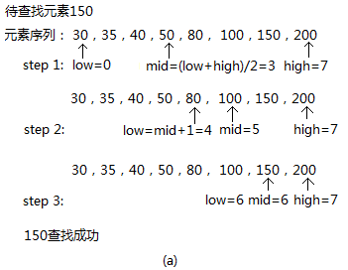
折半查找成功示例

Slide 12
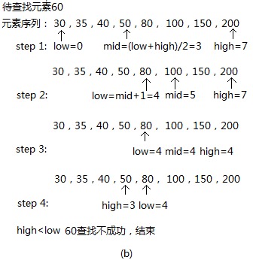
折半查找不成功示例

Slide 13
折半查找算法实现
template <class elemType>
int staticSearch<elemType>::BSearch(const elemType &x) const//折半查找
{ int mid, low, high; low=1; high=len;
while (low<=high)
{ mid = (low+high)/2;
if (x==data[mid]) break; //查找成功
else
if (x<data[mid]) high = mid -1; //x小于中间位置元素
else low = mid +1; //x大于中间位置元素
}
if (low<=high) return mid;
return 0; }

Slide 14

折半查找性能分析：
查找成功时，最少比较次数1，最多是n能折半的次数即$\log_{2}{n}$。
查找不成功时，是$\log_{2}{n}$。故算法时间复杂度为$O(\log_{2}{n)}$。
$\log_{2}{n}$级别比n级好很多，如当n=1024时，$\log_{2}{n}$只有10。

Slide 15
静态查找：
顺序查找
折半查找
插值查找
分块查找

Slide 16
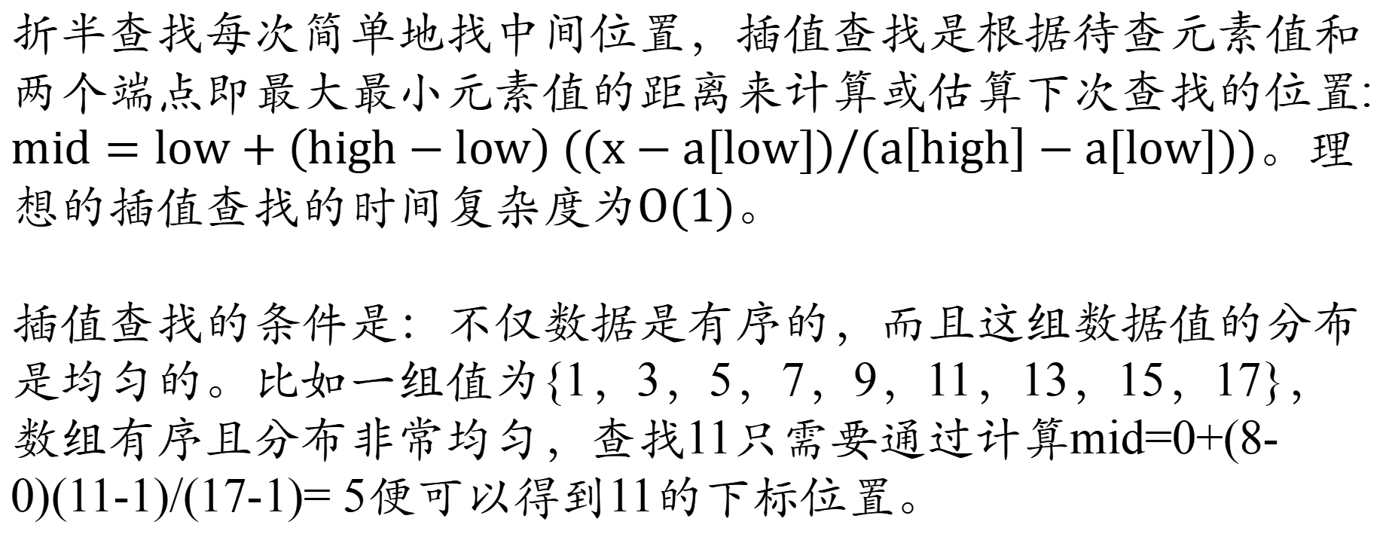
插值查找
折半查找每次简单地找中间位置，插值查找是根据待查元素值和两个端点即最大最小元素值的距离来计算或估算下次查找的位置: $mid=low+\left(high−low\right) ((x−a[low])/(a\left[high\right]−a[low]))$。理想的插值查找的时间复杂度为$O(1)$。
插值查找的条件是：不仅数据是有序的，而且这组数据值的分布是均匀的。比如一组值为{1，3，5，7，9，11，13，15，17}，数组有序且分布非常均匀，查找11只需要通过计算mid=0+(8-0)(11-1)/(17-1)= 5便可以得到11的下标位置。

Slide 17
插值查找
不是均匀分布，知道了分布函数，也能通过计算定积分的方式找到具体的位置，但需注意定积分要求连续函数，而且如果计算复杂，其速度远低于逐个查找时，此方法并不实用。
仅知道大致分布，也采用了比简单折半法更快的方式找到待查元素的位置，如查英文字典。
其实，当位置计算很复杂，一次计算可能比多次的数据访问更耗时时，该方法就不占优势了。

Slide 18
静态查找：
顺序查找
折半查找
插值查找
分块查找

Slide 19
分块查找
折半查找虽具有好的性能，但要求顺序存储时按照关键字排序。
顺序存储查找效率低。
分块查找是把一个大的线性表分解成若干块，块中数据可以无序，任意存放，但块间必须有序。
要建立一个索引表，把每块中最大关键字值作为索引表的关键字，从小到大顺序存放在一个辅助数组中。查找时，可以先在索引表中折半查找，确定要找的元素所在的块，然后在块中采用顺序查找，即可找到对应的元素。
一般适用于数据量很大，无法一次调入内存的情况。

Slide 20
分块查找
分块查找只要求索引表是有序的，块内元素不需要有序，因此特别适合于元素动态变化的情况。当增加或减少元素时，只需将该元素调整到所在的块即可。
分块查找可以有两种方式：
索引文件顺序查找+块内顺序查找
索引文件折半查找+块内顺序查找
在时间复杂度上，分块查找的速度虽然不如折半查找算法，但比顺序查找算法快得多。

Slide 21
静态查找
动态查找
二叉查找树
顺序统计
平衡二叉查找树
红黑树
外部查找
哈希查找

Slide 22
动态查找技术
数据不稳定、频繁地插入、删除。
称这组数据是动态的，数据集合被称为动态查找表。相应的查找技术称为动态查找技术。
动态数据的存储既要有利于数据的查找操作，也要有利于数据的插入、删除操作，故一般采用链式存储。

Slide 23
静态查找
动态查找
二叉查找树
顺序统计*
平衡二叉查找树
红黑树
外部查找
哈希查找

Slide 24
二叉查找树：
二叉查找树定义
二叉查找树查找(O(二叉树高度))
二叉查找树插入(O(二叉树高度))
二叉查找树删除(O(二叉树高度)~2O(二叉树高度)

Slide 25
二叉查找树
定义：
对二叉树中的每个结点而言，其左子树上的所有结点都比它小，其右子树上的所有结点都比它大。
为简化起见，假设数据序列中没有元素相等的情况。

Slide 26
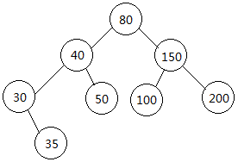
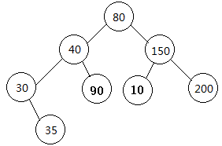
二叉查找树
Yes/No？？？
一棵二叉查找树
常见错误：任一结点，左子比它小，右子比它大

Slide 27
二叉查找树
#ifndef BINARYSEARCHTREE_H_INCLUDED
#define BINARYSEARCHTREE_H_INCLUDED
#include <iostream>
#include "seqQueue.h"
using namespace std;
template <class elemType>
class binarySearchTree;

Slide 28
二叉查找树
template <class elemType>
class Node
{
friend class binarySearchTree<elemType>;
private:
elemType data;
Node *left, *right;
public:
Node() {left=NULL; right=NULL;}
Node(const elemType &x, Node *l=NULL, Node *r=NULL)
{ data = x; left = l; right = r; }
};

Slide 29
二叉查找树
template <class elemType>
class binarySearchTree
{
private:
Node<elemType> *root;
bool search(const elemType &x, Node<elemType> *t) const;
void insert(const elemType &x, Node<elemType> *&t);
void remove(const elemType &x, Node<elemType> *&t);

Slide 30
二叉查找树
public:
binarySearchTree(){root = NULL; }
bool search(const elemType &x) const;
void insert(const elemType &x);
void remove(const elemType &x);
void levelTravese() const;//层次遍历,用于验证插入、删除操作
};
#endif // BINARYSEARCHTREE_H_INCLUDED

Slide 31
二叉查找树：
二叉查找树定义
二叉查找树查找
二叉查找树插入
二叉查找树删除

Slide 32
二叉查找树的查找
根据二叉查找树定义，分别查找50、105。

Slide 33
二叉查找树的查找
递归方法：
如果根为空，查找失败。
否则和根结点值比较：
相同则查找成功；
不相同但比根结点值小，在以其左子为根的二叉查找树中继续查找；
不相同但比根结点值大，在以其右子为根的二叉查找树中继续查找。

Slide 34
二叉查找树的查找
递归程序：
template <class elemType>
bool binarySearchTree<elemType>::search(const elemType &x, Node<elemType> *t) const
{ if (!t) return false;
if (x == t->data) return true;
if (x < t->data)
return search(x, t->left);
else
return search(x, t->right);
}

Slide 35
二叉查找树的查找
非递归方法：
以根为当前结点。
如果当前结点不为空，待查结点和当前结点比较：
如果值相等则查找成功；
如果比当前结点值小，设其左子为当前结点；
如果比当前结点值大，设其右子为当前结点；
反复如此，直到当前结点为空。

Slide 36
二叉查找树的查找
非递归程序：
template <class elemType>
bool binarySearchTree<elemType>::search(const elemType &x) const
{ if (!root) return false;
Node<elemType> *p; p = root;
while (p)
{ if (x == p->data) return true;
if (x < p->data) p = p->left;
else p = p->right;
}
return false;
}

Slide 37
二叉查找树的查找
时间复杂度：
从根开始逐层比较，比较次数最多为二叉树的高度，
故时间复杂度为二叉树高度。

Slide 38
二叉查找树：
二叉查找树定义
二叉查找树查找
二叉查找树插入
二叉查找树删除

Slide 39
二叉查找树的插入
插入20、105。

Slide 40
二叉查找树的插入
递归方法：
如果根为空，直接插入。
否则和根结点值比较：
相同则无需插入；
不相同但比根结点值小，在以其左子为根的二叉查找树中继续插入；
不相同但比根结点值大，在以其右子为根的二叉查找树中继续插入。

Slide 41
二叉查找树的插入
递归程序：
template <class elemType> //递归算法实现
void binarySearchTree<elemType>::insert
(const elemType &x, Node<elemType> *&t)
{ if (!t) { t = new Node<elemType>(x); return; }
if (x == t->data) return; //已存在，结束插入
if (x < t->data)
insert(x, t->left);
else
insert(x, t->right);
}
注意！ ！！
参数t用了引用形式，完成了新结点的父子关联

Slide 42
二叉查找树的插入
非递归方法一：
如果根为空，创建新结点作为根结点。
如果根不为空，设置当前结点为根结点。
否则将待插入元素和当前结点比较：
值相等则无需插入；
若值小于当前结点，且当前结点无左子，创建新结点作为其左子，否则将其左子作为当前结点，继续比较；
若值大于当前结点，且当前结点无右子，创建新结点作为其右子，否则将其右子作为当前结点，继续比较。

Slide 43
二叉查找树的插入
非递归程序：
template <class elemType> //非递归算法实现
void binarySearchTree<elemType>::insert(const elemType &x)
{
Node<elemType> *p;
if (!root) //如果查找树的根为空，直接建立一个结点并作为根结点
{ root = new Node<elemType>(x);
return;
}
p = root;

Slide 44
while (p)
{ if (x==p->data) return; //已经在二叉树中
if (x<p->data)
{ if (!p->left) //左子为空，插入位置即此地
{ p->left = new Node<elemType>(x); return; }
p = p->left;
}
else
{ if (!p->right) //右子为空，插入位置即此地
{ p->right = new Node<elemType>(x); return; }
p = p->right;
}//if
}//while
}

Slide 45
二叉查找树的插入
非递归方法二：
设置一个父结点指针，和父子类型参数flag(0左子、1右子)
设根为当前结点，父结点指针为空。
反复进行以下操作，直到当前结点为空：
待插入元素和当前结点比较，值相等则无需插入；
若值小于当前结点，父结点设为当前结点，当前结点
改为其左子；
若值大于当前结点，父结点设为当前结点，当前结点
改为其右子；

Slide 46
二叉查找树的插入
创建新结点。
若父结点为空，根指针置为新结点。
若flag为0，新结点作为父结点的左子链入。
若flag为1，新结点作为父结点的右子链入。

Slide 47
二叉查找树的插入
非递归程序：
template <class elemType> //非递归算法实现
void binarySearchTree<elemType>::insert(const elemType &x)
{
Node<elemType> *p， *tmp，*parent=NULL;
int flag;
p = root;

Slide 48
while (p)
{ if (x==p->data) return; //已存在，无需插入
parent = p;
if (x<p->data) { flag=0; p=p->left; } //p为其父parent的左子
else { flag=1; p=p->right; } //p为其父parent的右子
}
tmp = new Node<elemType>(x);
if (!parent) { root = tmp; return; } //parent为空，表示二叉树为空
if (flag==0) parent->left = tmp;
else parent->right = tmp;
}

Slide 49
二叉查找树的插入
时间复杂度：
为找到合适的插入位置，需要从根开始逐层比较，
本质上还是在查找，查找中比较次数最多为二叉树的高度，故时间复杂度为二叉树高度。

Slide 50
二叉查找树：
二叉查找树定义
二叉查找树查找
二叉查找树插入
二叉查找树删除

Slide 51
二叉查找树的删除
分别删除35、30、40。
删除后，依然保持为二叉查找树

Slide 52
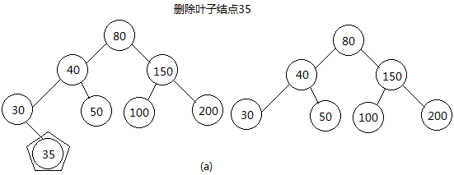
直接删除，依然为一棵查找树

Slide 53
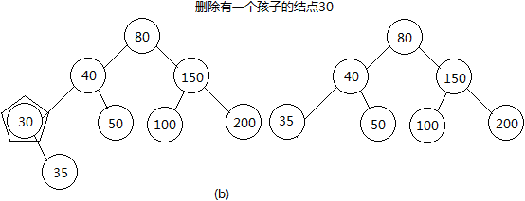
用唯一孩子结点替代删除位置上的结点

Slide 54
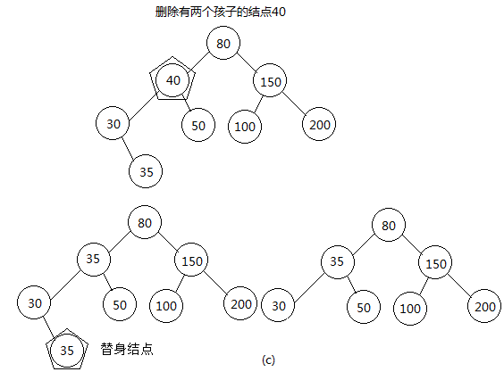
找替身结点
左子树上最大结点
右子树上最小结点
2. 替身变为被删除结点

Slide 55
二叉查找树的删除
递归方法：
根为空，删除结束。
否则和根结点值比较：
相同则实施三种删除；
不相同但比根结点值小，在以其左子为根的二叉查找树中继续删除；
不相同但比根结点值大，在以其右子为根的二叉查找树中继续删除。

Slide 56
二叉查找树的三种删除
第一种：待删除结点为叶子。释放待删除结点空间，父子链置为空。
第二种：待删除结点有唯一孩子。用唯一孩子替代待删除结点位置，释放待删除结点空间。
第三种：待删除结点有两个孩子。在右子树中找到最左侧结点，即右子树中的最小结点，作为替身。用替身的元素替换待删除结点的元素，将问题转为在其右子树中删除替身结点（无左子）。

Slide 57
二叉查找树的删除
递归程序：
template <class elemType> //递归算法实现
void binarySearchTree<elemType>::remove(const elemType &x, Node<elemType> *&t)
{
if (!t) return;
if (x < t->data) remove(x, t->left);
else
if (x > t->data ) remove(x, t->right);
else
{

Slide 58
二叉查找树的删除
if (!t->left && !t->right) //叶子结点
{ delete t; //释放待删除结点
t = NULL; //父结点和叶子的链接断开
return;
}
if (!t->left || !t->right)//只有一个孩子
{
Node<elemType> *tmp;
tmp = t;
t = (t->left)? t->left : t->right; //父结点链接其唯一孩子结点
delete tmp;//释放待删除结点
return;
}
注意：
t在读和写两种方式或角色的转换

Slide 59
二叉查找树的删除
//待删除结点有两个孩子的情况， 选择右子树的最小结点为替身
Node<elemType> *p, *substitute;
p = t->right;
while (p->left) p = p->left;
substitute = p;
t->data = substitute->data;
remove(substitute->data, t->right);
}
}
代码是否可以简化？
思考：
找到了替身，为啥又回到t->right这里递归调用？

Slide 60
二叉查找树的删除
//待删除结点有两个孩子的情况， 选择右子树的最小结点为替身
Node<elemType> *p, *substitute;
p = t->right;
while (p->left) p = p->left;
substitute = p;
t->data = substitute->data; t->data = p->data;
remove(substitute->data, t->right); remove(p->data,t->right);
}
}
代码是否可以简化？
思考：
找到了替身，为啥又回到t->right这里递归调用？

Slide 61
二叉查找树的删除中t引用形式的作用
递归程序分析：
鉴于函数参数表中的引用参数t
删除叶子时，t=NULL, 就完成了将父结点对应的孩子字段置为空。
删除只有一个孩子的结点时， t = (t->left)? t->left : t->right; 据将唯一的孩子链到了待删除结点的父结点对应的孩子链上。
删除有两个孩子的结点时， remove(substitute->data, t->right); 保持递归调用时前后两次的参数引用关系。

Slide 62
二叉查找树的删除
//待删除结点有两个孩子的情况， 选择左子树的最大结点为替身
Node<elemType> *p;
p = ;
while ( ) ;
t->data = p->data;
remove(p->data, );
}
}
修改程序：
找左子树上最大结点做替身

Slide 63
二叉查找树的删除
//待删除结点有两个孩子的情况， 选择左子树的最大结点为替身
Node<elemType> *p,;
p = t->left ;
while ( p->right ) p = p->right ;
t->data = p->data;
remove(p->data, t->left );
}
}
修改程序：
找左子树上最大结点做替身

Slide 64
二叉查找树的删除
非递归方法一：
由根向下查找，每层有一个结点参与。
用p指向当前结点，parent指向其父结点。父一路跟随其子下行，并随时修改flag标志以记忆当前父子关系是顺左分支还是右分支。
根据parent和flag完成对父结点孩子字段的修改任务。

Slide 65
二叉查找树的删除
非递归程序：
template <class elemType> //非递归算法实现
void binarySearchTree<elemType>::remove(const elemType &x)
{
if (!root) return;
Node<elemType> *p, *parent;
int flag; //0为父结点顺左子下来，1为父结点顺右子下来。
p = root; parent = NULL;

Slide 66
二叉查找树的删除
while (p)
{
if ( x < p->data)
{
parent = p; flag = 0;
p = p->left; continue;
}
if ( x > p->data)
{
parent = p; flag = 1;
p = p->right; continue;
}
注意: continue的好处

Slide 67
二叉查找树的删除
//删除开始
if (!p->left && !p->right) //叶子结点
{
delete p;
if (!parent) {root = NULL; return;} //待删除结点为根，且根为叶子
if (flag == 0)//待删除结点为父结点的左子
parent->left = NULL;
else
parent->right = NULL;
return;
}//叶子

Slide 68
if (!p->left || !p->right) //待删除结点仅有一个孩子结点
{ Node<elemType> *tmp; tmp = p;
if (!parent) //待删除结点为根，且根有一个孩子
root = (p->left)?p->left:p->right;
else
if (flag == 0)//待删除结点为父结点的左子
parent->left = (p->left)?p->left:p->right;
else //待删除结点为父结点的右子
parent->right = (p->left)?p->left:p->right;
delete tmp; return;
}//仅有一个孩子

Slide 69
//待删除结点有二个孩子结点
Node<elemType> *q, *substitute;
parent = p; q = p->left;
while (q->right) {parent = q; q = q->right;}
substitute = q;
//交换待删除结点和替身的元素值
p->data = substitute->data; substitute->data = x;
p = substitute; //待删除结点指针变为替身继续返回循环
}//while
}
问题1:
替身结点选择的是谁？

Slide 70
二叉查找树的删除
时间复杂度：
为找到待删除结点，需要从根开始逐层比较。
如果待删除结点是叶子或者只有一个孩子，删除的时间为常量阶，查找时间最多为树的高度。
如果待删除结点有两个孩子，继续向下找替身结点，找到替身并替换了待删除结点的值后，又回到待删除结点位置，向下删除替身结点。时间最多为树高的两倍。

Slide 71
静态查找
动态查找
二叉查找树
顺序统计*
平衡二叉查找树
红黑树
外部查找
哈希查找

Slide 72
顺序统计
顺序统计的核心操作是在集合中查找第i个顺序统计量（集合中第i大或第i小的元素），以下假定找第i小元素。
对于静态表，常用顺序存储。顺序存储时可使用以下三种求解方法：
第一种处理办法是对n个元素从小到大排序，然后在下标i-1处找到目标元素，时间花费为数组排序的时间。如使用插入排序或者冒泡排序，时间复杂度为O(n²)。

Slide 73
顺序统计
第二种方法，将前i个元素进行从小到大排序，最后一个元素即当前的第i小元素，后续元素逐个和第i个元素比较，比它大，丢弃；比它小，插入到前面的某个位置，原来的第i-1小元素成为新的第i小元素。
当所有元素如此处理完毕，得到的长度为i的有序序列的最后一个即第i小元素。如果最初前i个元素用冒泡排序，比较次数为i(i-1)/2，后面所有n-i个元素插入的时间为i(n-i)，总时间为i(n-i)+i(i-1)/2,当i远远小于n时，时间复杂度为O(i*n)。

Slide 74
顺序统计
第三种方法，可以对数据依然采用冒泡的思想，从后往前冒小泡，即一趟两两比较过后，第一个元素为最小值。当进行i趟后，第i个元素即第i小元素。比较次数为(n-1)+(n-2)+﹍+(n-i)=i*n-i(i+1)/2, 当i远远小于n时，时间复杂度为O(i*n)。
还有一个优化的手段：
假设一共有n个元素，现在要取第i小元素。
比较i和n-i+1值的大小：如果i<n-i+1，问题依然是取第i小元素；
如果i>n-i+1，问题变为取第n-i+1大元素。

Slide 75
顺序统计
对于动态表，常用二叉查找树存储。在二叉查找树中可用以下求解方法：
如果查找第1小元素，顺着根一路左子下去，找到最左侧结点即为最小结点，时间复杂度是二叉树的高度；
如果查找第n小元素即最大元素，顺着根一路右子下去，找到最右侧结点即最大结点，时间复杂度也是树的高度。

Slide 76
一个更一般的查找第i（非1）小元素的简单方法：
对每个结点增加一个size字段，size记录了以该结点为根的二叉查找树中结点的个数。
查找具体方法为：首先和根比较。
如果根的size小于i，则无第i小结点，查找结束；
如果根的size值等于i，则最大结点即第i小结点；
如果根的size值大于i，观察其左子：
若左子的size小于i, 且i-左子size=1, 则左子父结点即根为第i小结点；否则在根的右子树中找第i-左子的size值-1（根）小的结点；
若左子的size大于或者等于i,在以左子为根的二叉查找树中重复以上操作去找第i小结点。
可以看出，每层最多检查两个结点，时间消耗最大为树高的两倍。

Slide 77
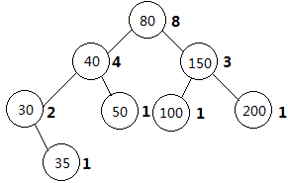
顺序统计示例
找第3小元素的值:
根80的size=8，比3大，再找左子40；
40的size=4，比3大，再找其左子30；
30的size=2，比3小，且3-2=1，故30的父结点40便是第3小元素。

Slide 78
顺序统计示例
找第6小元素的值:
根80的size=8，比6大，再找左子40；
40的size=4，比6小，且6-4不等于1，
下面就在80的右子150为根的右子树中找第6-4-1=1小的值（最小）；
顺着150一路左子找最左侧结点100，它就是第6小结点。

Slide 79
顺序统计
另一个办法：
对二叉树做一次中序遍历，遍历结果序列是从小到大有序的。如果将该结果放入一个数组中，下标为i-1的元素即第i小元素。
此方法时间消耗为中序遍历花费，时间复杂度为O(n)；数组为额外空间消耗，空间复杂度为O(n)。

Slide 80
二叉查找树的问题
二叉查找树的查找、插入、删除时间复杂度均为二叉树的高度。如果该二叉树形态极端，是单支树，即每个结点只有一个孩子，二叉树的高度都是结点的个数，时间复杂度都达到O(n) 。

Slide 81
静态查找
动态查找
二叉查找树
顺序统计*
平衡二叉查找树
红黑树
外部查找
哈希查找

Slide 82
平衡二叉查找（AVL）树：
AVL树定义
AVL树插入
AVL树删除

Slide 83
平衡二叉树（AVL）的定义
结点的平衡因子：
一个结点的平衡因子=其左子树的高度-其右子树的高度
如果一棵二叉树中所有结点的平衡因子的绝对值不超过1，即为-1，0，1这三种情况，这棵二叉树就称为平衡二叉树。
平衡二叉树的目标是限制二叉树的高度

Slide 84
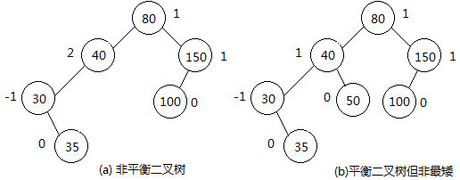
平衡和非平衡二叉查找树示例

Slide 85
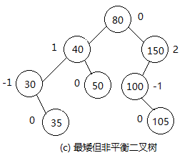
平衡和非平衡二叉查找树示例
平衡二叉查找树并不能直接和树高最矮划等号，但平衡二叉查找树已经接近于最矮

Slide 86
平衡二叉查找（AVL）树：
AVL树定义
AVL树插入
AVL树删除

Slide 87
AVL树的插入
当元素插入到AVL树中时，就可能打破原有的平衡。
新结点插入，会引起哪些结点的平衡因子发生变化？
新插入结点的平衡因子为0，一路自下而上往祖先结点传导。
如果传导来自于左子树，说明左子树高度增加了1，父结点平衡因子加1；
如果传导来自于右子树，说明右子树高度增加了1，父结点平衡因子减1。

Slide 88
AVL树的插入过程中结点平衡因子的变化规律：
父结点平衡因子变化后，如果结果变为0，说明原本的左右子树一边高、一边低，现在低的长高了，变得和高的一样了，以父结点为根的子树高度没有变化，自下而上的传导行为停止，祖父包括更上层祖先结点的平衡因子保持不变；
父结点平衡因子变化后，如果结果变为非0，依然按照传导来自左子树加1、右子树减1的原则向祖父结点传导，直到某一层祖先结点的平衡因子变为0或者到达根结点。

Slide 89
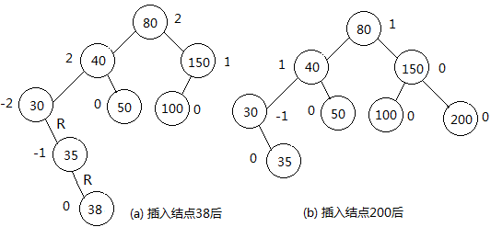
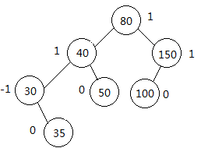
AVL树插入后结点平衡因子的变化

Slide 90
AVL树中的冲突结点：
二叉查找树中一旦有一个结点的平衡因子不在-1，0，1的范围内，二叉树就不再平衡。在向上的传导过程中，平衡因子第一个超过-1，0，1范围的结点称为冲突结点。
一旦发现冲突结点，暂停沿祖先向上的传导，先对二叉树在冲突结点附近实施调整，直到它变得平衡。

Slide 91
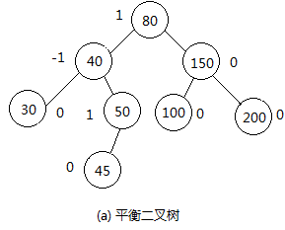
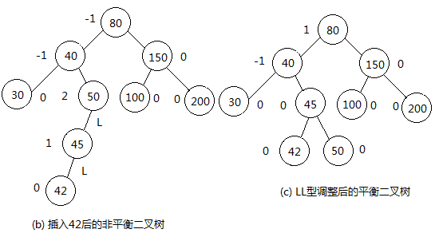

AVL树中的冲突结点调整示例：

Slide 92
AVL树中冲突结点类型：
冲突结点和来自插入方向的子结点、孙子结点关系分4种类型：
LL型：左子树高，在左(L)孩子的左(L)子树上添加结点
RR型：右子树高，在右(R)孩子的右(R)子树上添加结点
LR型：左子树高，在左(L)孩子的右(R)子树上添加结点
RL型：右子树高，在右(R)孩子的左(L)子树上添加结点

Slide 93
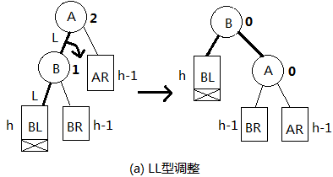
LL型调整方法：
危机结点
LL型做一次上臂右旋即可
保持了树的有序性
保持了原先的高度

Slide 94
LL型举例——插入4
LL型：左子树高，在左(L)孩子的左(L)子树上添加结点
-1
-1
-1
14
14
14
-1
+2
-1
+1
-1
28
9
28
5
9
28
+1
+1
-1
+1
-1
0
0
0
+1
-1
5
12
18
50
3
5
9
18
50
12
18
50
0
0
-1
0
0
0
0
0
0
0
3
7
17
30
60
30
30
60
3
7
12
17
60
0
0
4
7
17
0
0
0
53
63
0
53
63
4
53
63

Slide 95
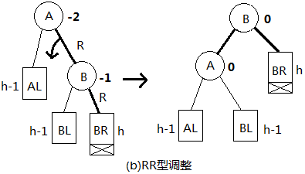
RR型调整方法：
RR型做一次上臂左旋即可
保持了树的有序性
保持了原先的高度

Slide 96
RR型举例——插入66
RR型：右子树高，在右(R)孩子的右(R)子树上添加结点
-1
-1
14
14
+2
-1
+1
-1
9
28
9
28
+1
0
+1
-2
0
0
+1
-1
5
12
18
50
5
12
18
50
0
-1
-1
0
0
0
0
0
30
60
0
0
3
7
17
3
7
17
30
60
0
-1
0
0
53
63
53
63
0
66

Slide 97
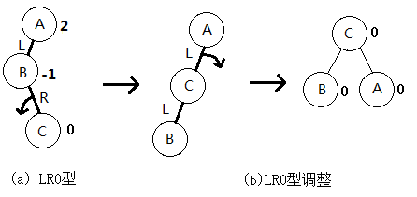
LR型调整方法：
LR有三种形态：LR0，LR1，LR2。
LR0型做双旋调整：
一次下臂的左旋，变LL型
一次上臂的右旋
结束

Slide 98
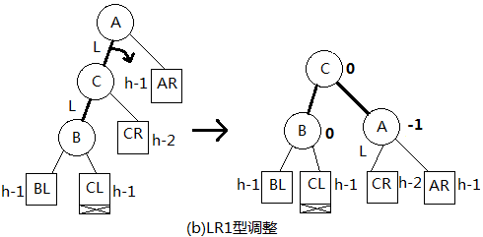
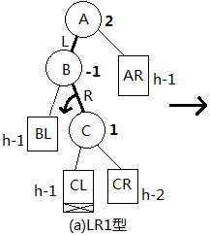
LR型调整方法：
LR有三种形态：LR0，LR1，LR2。
LR1型做双旋调整：一次下臂的左旋，变LL型，一次上臂的右旋，结束

Slide 99
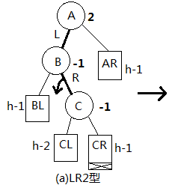
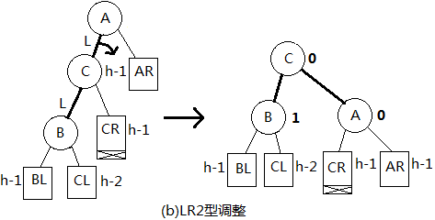
LR型调整方法：
LR有三种形态：LR0，LR1，LR2。
LR2型做双旋调整：旋转方法如LR1，但调整好后结点A平衡因子不同。

Slide 100
LR型调整方法总结：
相同之处：做一次双旋，先下臂左旋，变LL型，再上臂右旋。
不同之处在于双旋之后，局部根的左、右子结点平衡因子不同：
LR0： 左、右子平衡因子均为0
LR1： 左、右子平衡因子分别为0、-1
LR2： 左、右子平衡因子分别为1、0

Slide 101
LR型调整方法：
LR型：左子树高，在左(L)孩子的右(R)子树上添加结点
危机结点
危机结点
+2
A
+2
A
-1
-1
B
B
A_{R}
h-1
A_{R}
h-1
C
h-1
B_{L}
B_{R}
h-1
B_{L}
h
C_{L}
C_{R}

Slide 102
LR型调整方法总结：
危机结点
危机结点
+2
2、再上臂右旋
+2
A
A
+1
C
-1
B
C
A_{R}
h-1
A_{R}
h-1
B
A
C
B
h-1
B_{L}
C_{R}
C_{L}
C_{R}
h-1
C_{L}
h-1
C_{L}
C_{R}
A_{R}
h-1
B_{L}
B_{L}
1、先下臂左旋，变LL型
保持了树的有序性
保持了原先的高度

Slide 103
LR型举例——插入4
14
14
5
28
3
28
2
9
18
60
2
5
18
60
1
3
1
4
9
4
调整后

Slide 104
RL型调整方法总结：
RL型和LR型类似，也有三种形态。
三种形态：
相同之处：做一次双旋，先下臂右旋，变RR型，再上臂左旋
不同之处在于双旋之后，局部根的左、右子结点平衡因子不同：
RL0： 左、右子平衡因子均为0
RL1： 左、右子平衡因子分别为0、-1
RL2： 左、右子平衡因子分别为1、0

Slide 105
课堂作业：RL型——插入54
RL型：右子树高，在右(R)孩子的左(L)子树上添加结点
-1
14
+1
-1
9
28
0
0
+1
-1
5
12
18
50
0
0
0
0
0
3
7
17
30
60
0
0
53
63

Slide 106
回忆二叉查找树的插入
递归程序：
template <class elemType> //递归算法实现
void binarySearchTree<elemType>::insert
(const elemType &x, Node<elemType> *&t)
{ if (!t) { t = new Node<elemType>(x); return; }
if (x == t->data) return; //已存在，结束插入
if (x < t->data)
insert(x, t->left);
else
insert(x, t->right);
}

Slide 107
AVL插入递归实现
要在AVL树T中插入一个键值为X的结点，首先递归地将它插入到T的某棵合适的子树（记做T_{LR}）中。
如果插入后T_{LR}的高度没有改变，就完成了操作。
否则，根据X和T及T_{LR}中的键值选择单旋转或是双旋转（以T为根）。

Slide 108
平衡二叉查找树的插入
template <class elemType>
class AVLNode
{
friend class binaryAVLSearchTree<elemType>;
private:
elemType data;
Node *left, *right; int height;//记录以该结点为根的二叉树的高度
public:
AVLNode() {left=NULL; right=NULL;height=0;}
AVLNode(const elemType &x, Node *l=NULL, Node *r=NULL)
{ data = x; left = l; right = r; height=1;}
};

Slide 109
相对于二叉查找树新增函数
private：
int height( Node<elemType> *t ) const;
void LL(Node<elemType> * & t );
void LR(Node<elemType> * & t );
void RL(Node<elemType> * & t );
void RR(Node<elemType> * & t );
int binaryAVLSearchTree<elemType>::height(AVLNode<elemType> *t) const
{
if(!t) return 0;
return t->height;
}

Slide 110
公有insertAVL函数
template <class elemType >
void binarySearchTree<elemType>::insert( const elemType & x )
{
insert(x, root);
}

Slide 111
私有insertAVL函数
template <class elemType >
void binaryAVLSearchTree<elemType>::insert( const elemType & x, AVLNode<elemType> * & t )
{ if( !t ) t = new AVLNode<elemType>(x); //在空树上插入
else if(x == t->data) {return;} //已存在，结束插入
else if( x < t->data) { //在左子树上插入
insert( x, t->left );
if ( height( t->left ) - height( t->right ) == 2 ) //t为冲突结点
if( x < t->left->data ) LL( t ); else LR(t);
}
else if( t->data < x ) { //在右子树上插入
insert( x, t->right );
if( height( t->left ) - height( t->right ) == -2 ) //t t为冲突结点
if( x > t->right->data ) RR(t); else RL(t);
}
//重新计算t的高度
t->height = max( height( t->left ) , height( t->right ) ) + 1;
}

Slide 112
LL型调整方法：
危机结点
LL型做一次上臂右旋即可
保持了树的有序性
保持了原先的高度

Slide 113
LL
template <class elemType>
void binaryAVLSearchTree<elemType>::LL( AVLNode<elemType> * & t )
{
AVLNode<elemType> *newRoot = t->left; // 新的根
t->left = newRoot->right;
newRoot->right = t;
t->height = max( height( t->left ), height( t->right ) ) + 1;
newRoot->height = max( height( newRoor->left ), height(newRoot->right)) + 1;
t = newRoot; // 新的父子关联
}
t

Slide 114
RR型调整方法：
RR型做一次上臂左旋即可
保持了树的有序性
保持了原先的高度

Slide 115
RR
template <class elemType>
void binaryAVLSearchTree<elemType>::RR( AVLNode<elemTyoe> * & t )
{
AVLNode<elemType> *newRoot = ; // 新的根
;
;
t->height = max( height( t->left ), height( t->right ) ) + 1;
newRoot->height = max( height( newRoot->left ), height(newRoot->right)) + 1;
t = newRoot; // 新的父子关联
}
t

Slide 116
RR
template <class elemType>
void binaryAVLSearchTree<elemType>::RR( AVLNode<elemTyoe> * & t )
{
AVLNode<elemType> *newRoot = t->right ; // 新的根
t->right = newRoot->left ;
newRoot->left = t ;
t->height = max( height( t->left ), height( t->right ) ) + 1;
newRoot->height = max( height( newRoot->left ), height(newRoot->right)) + 1;
t = newRoot; // 新的父子关联
}

Slide 117
LR&RL
自主学习

Slide 118
平衡二叉查找（AVL）树：
AVL树定义
AVL树插入
AVL树删除

Slide 119
AVL树的删除
删除分为叶子结点、只有一个孩子的结点、有两个孩子的结点。
有两个孩子的结点在删除时，可以通过找替身结点，最终转化为删除叶子或只有一个孩子结点的情况。
无论是删除叶子还是只有一个孩子的结点，删除都可能引起其所属子树高度降低，自下而上各级祖先结点的平衡因子就可能发生变化。

Slide 120
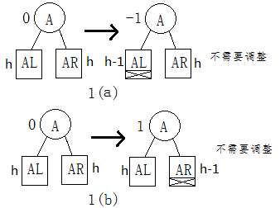
AVL树删除的各种情况分析：
当待删除结点的父结点平衡因子原本为0，左右子树一样高为h

Slide 121
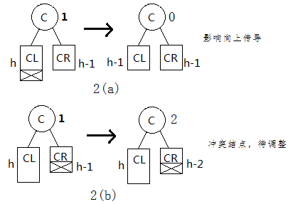
AVL树删除的各种情况分析：
当待删除结点的父结点平衡因子原本为1，即其左子树高为h、右子树矮为h-1

Slide 122
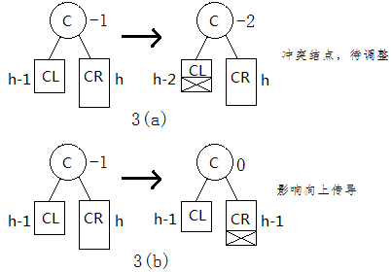
AVL树删除的各种情况分析：
当待删除结点的父结点平衡因子原本为-1，即其左子树矮为h-1、右子树高为h。

Slide 123
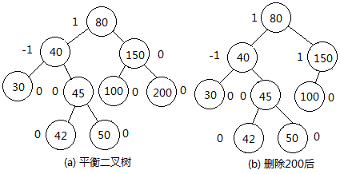
AVL树删除的各种情况示例：

Slide 124
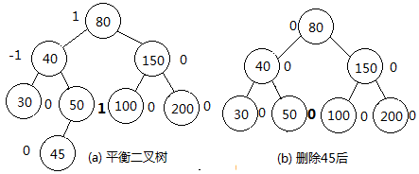
AVL树删除的各种情况示例：

Slide 125
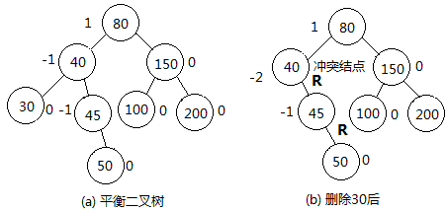
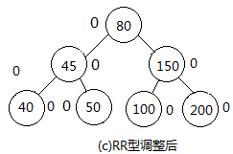
AVL树删除的各种情况示例：

Slide 126
AVL删除总结
平衡二叉树删除时，影响会沿删除结点的祖先由下而上传导。
如果变化来自于左子树，平衡因子减1；如果变化来自于右子树时，平衡因子加1。
一个祖先结点的平衡因子由0变为非0，传导结束；
由非0变为0时，继续向上传导；
由非0变为+2或者-2时，冲突结点确定。
根据LL、RR、LR、RL四种形态分别做和插入时一样的旋转调整、做同样的平衡因子修正。

Slide 127
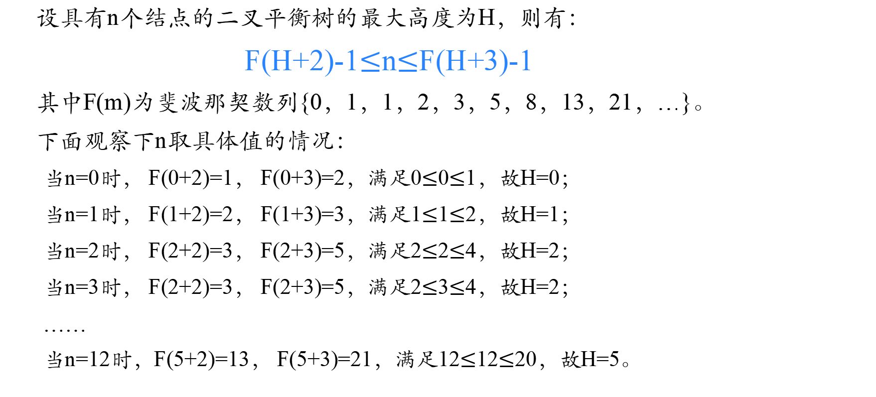
AVL树的最大高度*：
设具有n个结点的二叉平衡树的最大高度为H，则有：
F(H+2)-1$≤$n$≤$F(H+3)-1
其中F(m)为斐波那契数列{0，1，1，2，3，5，8，13，21，…}。
下面观察下n取具体值的情况：
当n=0时， F(0+2)=1， F(0+3)=2，满足0$≤$0$≤$1，故H=0；
当n=1时， F(1+2)=2， F(1+3)=3，满足1$≤$1$≤$2，故H=1；
当n=2时， F(2+2)=3， F(2+3)=5，满足2$≤$2$≤$4，故H=2；
当n=3时， F(2+2)=3， F(2+3)=5，满足2$≤$3$≤$4，故H=2；
……
当n=12时，F(5+2)=13， F(5+3)=21，满足12$≤$12$≤$20，故H=5。

Slide 128
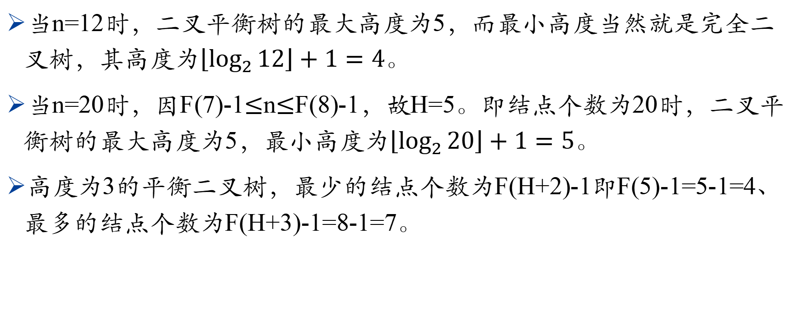
AVL树的最大高度*：
当n=12时，二叉平衡树的最大高度为5，而最小高度当然就是完全二叉树，其高度为$\left\lfloor \log_{2}{12}\right\rfloor +1=4$。
当n=20时，因F(7)-1$≤$n$≤$F(8)-1，故H=5。即结点个数为20时，二叉平衡树的最大高度为5，最小高度为$\left\lfloor \log_{2}{20}\right\rfloor +1=5$。
高度为3的平衡二叉树，最少的结点个数为F(H+2)-1即F(5)-1=5-1=4、最多的结点个数为F(H+3)-1=8-1=7。

Slide 129
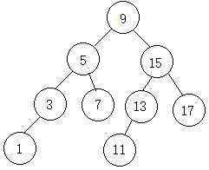
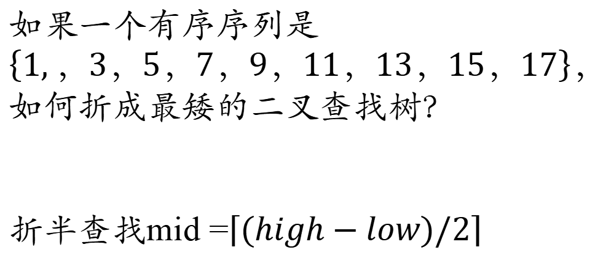
AVL树的最大高度*：
如果一个有序序列是$\left\{1,，3，5，7，9，11，13，15，17\right\}$，如何折成最矮的二叉查找树？
折半查找mid =$\left\lceil (high−low)/2\right\rceil$
最矮的二叉查找树

Slide 130
AVL树的最大高度*：
如果一个有序序列是$\left\{1,，3，5，7，9，11，13，15，17\right\}$，如何折成最矮的二叉查找树？
折半查找mid =$\left\lceil (high−low)/2\right\rceil$
最矮的二叉查找树

Slide 131
AVL树的最大高度*：
如果一个有序序列是$\left\{1,，3，5，7，9，11，13，15，17\right\}$，如何折成最矮的二叉查找树？
折半查找mid =$\left\lceil (high−low)/2\right\rceil$
最矮的二叉查找树

Slide 132
静态查找
动态查找
二叉查找树
顺序统计
平衡二叉查找树
红黑树
外部查找
哈希查找

Slide 133
红黑树：
红黑树定义
红黑树插入(not in exam)
红黑树删除(not in exam)

Slide 134
红黑树
AVL树对平衡性要求很高，左右子树高度只能相差1，很容易在插入、删除时打破平衡，引起调整。尤其删除时调整可能是一连串的，旋转的量级为O(logN)。
红黑树要求一个更宽松的平衡，左右子树高度差最大可达一倍。最多只需要旋转3次实现复衡，只需O(1)。

Slide 135
红黑树定义
红黑树中所有结点分为红黑两色，其平衡性需要满足：
树中任何一个结点，在以它为根的子树中，由它到达其子树中任何一个空链域的路径上黑结点个数相等。
根结点是黑色的。
任何红结点不得有红色孩子，或者说任何分支上不得有连续的红结点。

Slide 136
红黑树特点
在父子关系中，黑色结点可以连续，但红结点不可以连续，也就是说黑结点可以有红色孩子结点或者黑色孩子结点，红色结点只能有黑色孩子结点。
从红黑树中的某个结点出发，在众多的到空链域的路径中，最长的一条是红黑均匀相间的，最短的一条是全为黑结点的，前者长度是后者长度的两倍。
如果换个角度看，忽略掉所有的红结点，即对红色结点视而不见，眼中只有黑结点，认为红结点不占有高度，此时的红黑树是一个满二叉树，是棵非常标准的平衡树。

Slide 137
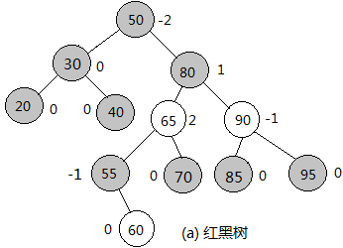
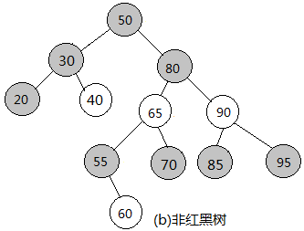
红黑树示例

Slide 138
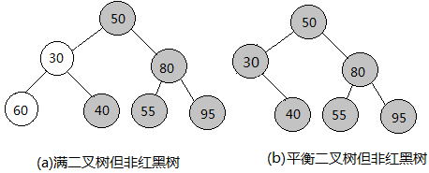
红黑树示例

Slide 139
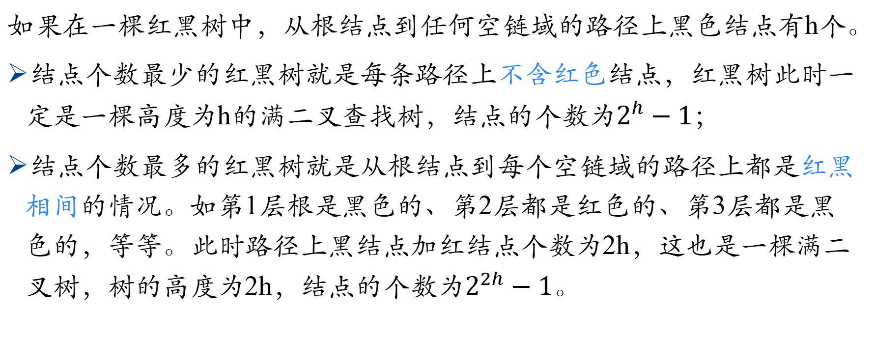
红黑树
如果在一棵红黑树中，从根结点到任何空链域的路径上黑色结点有h个。
结点个数最少的红黑树就是每条路径上不含红色结点，红黑树此时一定是一棵高度为h的满二叉查找树，结点的个数为$2^{h}−1$；
结点个数最多的红黑树就是从根结点到每个空链域的路径上都是红黑相间的情况。如第1层根是黑色的、第2层都是红色的、第3层都是黑色的，等等。此时路径上黑结点加红结点个数为2h，这也是一棵满二叉树，树的高度为2h，结点的个数为$2^{2h}−1$。

Slide 140
红黑树：
红黑树定义
红黑树插入*
红黑树删除*

Slide 141
红黑树的插入
当一个结点插入一棵二叉查找树中时，总是插入到某个路径末端的空链域上，原本的空链域指向这个新的结点，即新结点必是叶子结点，且这个叶子结点是红色的。
根据新插入结点父结点的情况，分以下不同类型处理：
父结点是黑色的，不破坏红黑树定义，结束。
父结点是红色的，出现连续红结点，需要调整。

Slide 142
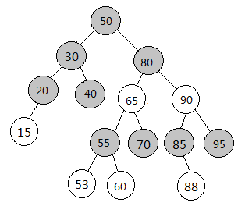
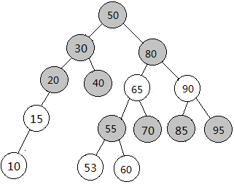
红黑树的插入
父结点是黑色的，如插入88。
父结点是红色的，如插入10，出现连续红结点，需要调整。

Slide 143
父结点为红结点
父有黑兄弟（或者无兄弟，无兄弟也视作有黑兄弟）
祖、父、子形成LL形态：上臂右旋，祖、父换色。
祖、父、子形成RR形态：上臂左旋，祖、父换色。
祖、父、子形成LR形态：对其下臂进行一次向左下旋，变成LL型，然后按照LL型对其完成调整。
祖、父、子形成RL形态：对其下臂进行一次向右下旋，变成RR型，然后按照RR型对其完成调整。
父有红兄弟

Slide 144
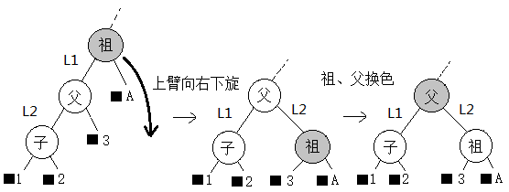
父结点为红结点
父有黑兄弟（或者无兄弟，无兄弟也视作有黑兄弟）
祖、父、子形成LL形态：上臂右旋，祖、父换色。

Slide 145
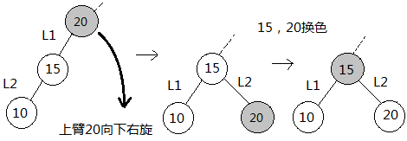
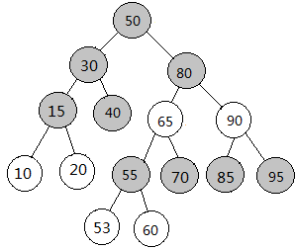
祖、父、子形成LL形态示例：
插入10

Slide 146
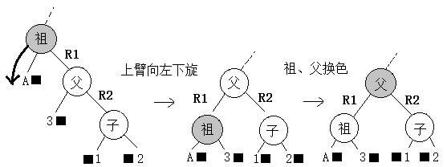
父结点为红结点
父有黑兄弟（或者无兄弟，无兄弟也视作有黑兄弟）
祖、父、子形成RR形态：上臂左旋，祖、父换色。

Slide 147
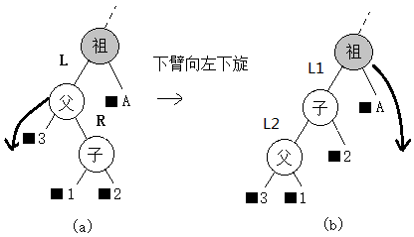
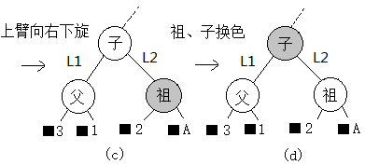
父结点为红结点
父有黑兄弟（或者无兄弟，无兄弟也视作有黑兄弟）
祖、父、子形成LR形态：对其下臂进行一次向左下旋，变成LL型，然后按照LL型对其完成调整。

Slide 148
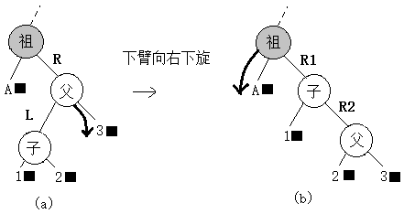
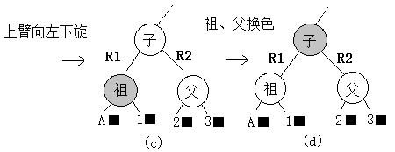
父结点为红结点
父有黑兄弟（或者无兄弟，无兄弟也视作有黑兄弟）
祖、父、子形成RL形态：对其下臂进行一次向右下旋，变成RR型，然后按照RR型对其完成调整。

Slide 149
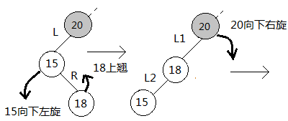


祖、父、子形成LR形态示例：
插入18

Slide 150

祖、父、子形成LR形态示例：（续）
插入18

Slide 151

父结点为红结点
父有红兄弟，调整方法是：简单将祖和祖的两子换色，即黑色下沉。
祖的父结点如果是黑色，调整结束。
祖的父结点如果是红色，出现新的连续红结点，继续向上调整。

Slide 152


父有红兄弟示例1：
插入51

Slide 153


父有红兄弟示例1：（续）
65有红兄弟90

Slide 154

父有红兄弟示例1：（续）

Slide 155

父有红兄弟示例2：
插入51

Slide 156

父有红兄弟示例2：（续）
65有黑兄弟90 LL型

Slide 157
红黑树：
红黑树定义
红黑树插入
红黑树删除（*）

Slide 158
红黑树的删除
删除可以归为：删除叶子结点、只有一个孩子的结点和有两个孩子的结点三种情况。
有两个孩子的结点删除时，可以先找替身结点，和替身结点交换元素的值，然后再删除替身结点。替身结点最多只有一个孩子，因此最终只需要考虑删除叶子和删除只有一个孩子的结点两种情况。

Slide 159


删除只有一个孩子的结点
它只可能是黑结点，唯一的孩子只可能是红结点，且该红结点是叶子结点。处理时，用这个红孩子结点替代待删除结点的位置和颜色即可。
？

Slide 160
删除叶子结点
当叶子是红结点时：直接删除，不破坏原来的红黑树条件，仍是一棵红黑树。
当叶子是黑结点时：删除了黑叶子结点，途经该黑叶子到各个空链域的路径上黑结点个数都少了1个，破化了红黑树的条件，冲突产生了。

Slide 161

删除黑叶子结点冲突示例

Slide 162
删除黑叶子结点冲突
设删除结点为待调整结点X，X的兄弟结点设为B，X的父结点设为P。
按照兄结点分为：
兄黑
1. 兄无子 2.兄有一子 3.兄有两子
兄红

Slide 163


兄黑
1. 兄无子
处理方法：删除X后，兄变红、父变黑。
如果原本父为红色，调整结束； 如果原本父为黑色，继续向上调整。

Slide 164

兄黑
兄无子示例1（父为红）

Slide 165

兄黑
兄无子示例2（父为黑）

Slide 166

兄黑
2. 兄有一子：该子必为红叶子
当父为红色且父兄子呈LL型：删除X后，做LL旋转后结束。
父兄呈RR型时，按类似方法处理

Slide 167

兄黑
2. 兄有一子：该子必为红叶子
当父为红色且父兄子呈LR型：删除X后，兄和兄子换色，做LR旋转，结束。

Slide 168

兄黑
2. 兄有一子：该子必为红叶子
当父为黑色且父兄子呈LL型：删除X后，子变黑、做LL旋转后结束。
RR型类似处理。

Slide 169

兄黑
2. 兄有一子：该子必为红叶子
当父为黑色且父兄子呈LR型：删除X后，子变黑、做LR旋转后结束。RL型类似处理。

Slide 170

兄黑
3. 兄有两子：该两子必为红叶子
当父为红色且父兄及兄左子呈LL型：删除X后，做LL旋，然后根结点黑色下移，处理结束。

Slide 171

兄黑
3. 兄有两子：该两子必为红叶子
当父为红色时，父兄及兄右子呈RR型：删除X后，做RR旋，然后根结点黑色下移，处理结束。

Slide 172


兄黑
兄有两子示例：

Slide 173

兄黑
3. 兄有两子：该两子必为红叶子
当父为黑色且父兄及兄左子呈LL型：删除X后，兄左子变黑，做LL旋后结束。RR型类似处理。

Slide 174

兄黑
3. 兄有两子：该两子必为红叶子
RR型类似处理。

Slide 175


兄黑
兄有两子示例

Slide 176


兄红
父一定是黑色，且兄一定有两黑子，有两种结构。
处理方法：进行一次LL旋转或者RR旋转，然后父兄换色，调整结点X即转为兄黑情况。

Slide 177


兄红示例

Slide 178
静态查找
动态查找
二叉查找树
顺序统计
平衡二叉查找树
红黑树
外部查找
哈希查找

Slide 179
外部查找
在实际应用中，数据量往往很大，存储在外存储器上的文件中，数据无法一次性载入内存，数据的存储常是按其写入时间的先后顺序存储。为了加快数据的查找速度，建立索引文件是最普遍的做法。
索引文件，通常按关键字顺序存储了关键字和所属数据在原始文件中地址的对应关系，查找时首先在索引文件中按关键字查找，找到待查关键字后，通过对应的地址信息，到数据文件就能读取到目标数据。

Slide 180
外部查找：
B树
B+树

Slide 181

B树
B树是一棵可以用来建立索引的多路查找树，也称多路搜索树。
M阶的B树须满足如下定义：
或者为空、或者只有一个根结点、或者除了根还有多个结点。
根结点如果有子，则至少有两个儿子、至多有M个儿子。
除了根结点外，每个非叶子结点至少有$\left\lceil M/2\right\rceil$个儿子，至多有M个儿子。

Slide 182

B树
非叶子结点结构如下：
$$\left(n,A_{0},K_{1},R_{1},A_{1},K_{2},R_{2},A_{2},⋯,K_{n},R_{n},A_{n}\right)$$
其中：n为结点中关键字的个数，$K_{i}$为关键字，$R_{i}$为关键字为$K_{i}$的数据在原始文件中的地址，$A_{i−1}$为在树中关键字值小于$K_{i}$的结点的地址，$A_{i}$为在树中关键字值大于$K_{i}$的结点的地址。n个关键字就意味着该结点有n+1个孩子
叶子结点都在同一层上，且不带任何信息，可以视做空结点、表示查找失败。

Slide 183

5阶B树示例：

Slide 184
B树的查找：找30
首先从B树的根结点入手，关键字30不在根结点中，值小于50，因此顺50左侧指针走向第二层的第一个结点；30为该孩子结点的第二个关键字。
关键字30找到后，其右侧空心箭头即标识其数据在原始数据文件中的具体地址。

Slide 185
B树的查找
B树每层只查找一个结点，如果B树作为原始数据文件的索引文件驻留在外存储器上，走向下一层时，只需根据指向的地址将B树中的一个结点读入内存，即对应着一次磁盘的访问，因此B树中一个结点的大小通常也取一次磁盘读取的数据量（称一个数据块）。
外存储器访问速度比内存访问速度要慢得多，降低B树的层次就能减少读取外存储器的次数。B树因为是多路搜索树，孩子的数量大于2，所以它比二叉查找树高度要少。

Slide 186
思考题
一棵M阶n层的B树最多有多少结点？最少有多少结点？
n个结点组成的一棵M阶B树最多有多高？最少有多高？

Slide 187
B树的插入
对高度为h的M阶B树，新结点一般是插在第h层。通过查询可以确定关键字应插入的结点位置，然后分两种情况讨论：
如果该结点中关键字个数小于M-1,则直接插入即可。
如果该结点中关键字个数等于M-1,则将引起结点的分裂。以中间关键字为界将结点一分为二，产生一个新结点，并把中间关键字插入到父结点层中；
重复上述工作，最坏情况一直分裂到根结点，建立一个新的根结点，整个B树增加一层。

Slide 188

B树的插入
插入关键字90
继续插入105

Slide 189

B树的插入
继续插入105

Slide 190


新建一棵B树：一个结点逐一插入的过程
首先有一棵空树；逐一插入60、70、80、90、85、65、75、63。

Slide 191

新建一棵B树：是一个结点逐一插入的过程
首先有一棵空树；逐一插入60、70、80、90、85、65、75、63。

Slide 192
B树的插入总结
首先找到最后一层空结点位置，在其父结点处插入一个关键字。
如果父结点中关键字个数在插入前已达上限（M-1），就需逐级向上进行结点分裂，直到某层结点中关键字个数少于上限。
树的高度，就是在所有结点逐个插入的过程中分裂结点并向上建立新结点形成的。

Slide 193
B树的插入算法性能分析
首先从根结点逐层向下移动查找，需要比较的次数最差为B树的高度。
插入后如果引起结点分裂，最差情况是每一层都分裂、上移，直到根结点。
总的时间消耗是B树高度的两倍。

Slide 194
B树的删除
在原始数据文件中删除数据，只需要在其B树索引文件中删除该数据关键字。
原始文件中数据可以暂时不做处理，留在后面做定期批量数据维护时清理。
删除首先也要进行查找，查找待删数据关键字在B树中的哪个结点上。然后根据结点的情况，将删除按照以下几种情况分别处理：
待删关键字在最下非叶子结点层，再下层就是空结点了。
待删的关键字在中间层，下层仍为非叶子结点层。

Slide 195
1.待删关键字在最下非叶子结点层
删除92

Slide 196

1.待删关键字在最下非叶子结点层
删除92后

Slide 197
1.待删关键字在最下非叶子结点层
删除20

Slide 198


1.待删关键字在最下非叶子结点层
如果所在结点中原本关键字个数等于$\left\lceil M/2\right\rceil$-1，且左、右兄弟结点中有孩子个数非最小值: 从关键字个数非下限的兄弟处借过来一个。如果从左边兄弟结点处借，借最大关键字；如果从右边兄弟结点处借，借最小值。借来的关键字和父结点的一个关键字交换，将换来的父结点关键字添加到删除关键字的结点中。
删20后
下一步删18

Slide 199


1.待删关键字在最下非叶子结点层，再下层就是空结点了。
如果所在结点中原本关键字个数等于$\left\lceil M/2\right\rceil$，且左、右兄弟结点孩子个数均为最小值：删除关键字的结点和左兄弟或者右兄弟结点合并，将父结点中介于两个合并孩子间的关键字下移加入合并结点。如果父结点中关键字下移后，关键字个数少于$\left\lceil M/2\right\rceil −1$个，调整继续。如删18后

Slide 200


1.待删关键字在最下非叶子结点层
如果所在结点中原本关键字个数等于$\left\lceil M/2\right\rceil$，且左、右兄弟结点孩子个数均为最小值：删除关键字的结点和左兄弟或者右兄弟结点合并，将父结点中介于两个合并孩子间的关键字下移加入合并结点。如果父结点中关键字下移后，关键字个数少于$\left\lceil M/2\right\rceil −1$个，调整继续上移。如删18后

Slide 201

2.待删的关键字在中间层，下层仍为非叶子结点层。
在B树中找到待删关键字，顺关键字左侧孩子找到最大关键字或者顺着关键字右侧孩子找到最小关键字替代之，然后层层下移，直到找到的替身结点为最后一层非叶子结点，删除变为情况1。如删50，转为情况1。

Slide 202

2.待删的关键字在中间层，下层仍为非叶子结点层。
顺关键字50左侧孩子找到最大关键字35作为替身代之，任务变为删除最后一层非叶子结点35，转为情况1。

Slide 203
B树的应用
B树是一棵多线索查找树，所有的数据关键字都挂在了树的非叶子结点中，每个关键字右侧字段（空心箭头）标明了其对应数据记录在原始数据文件中的具体地址，因此根据关键字和作为索引的B树的帮助，就能非常方便地在数据文件中找到它。
用途：将大型数据库文件存储在硬盘上，以减少访问硬盘次数为目的。

Slide 204
B树的问题
B树的缺点也是明显的，因所有关键字都在B树上，造成B树过于庞大；另外如果要按关键字大小顺序访问所有数据，B树没有任何优势。为了解决这个问题，引入了B+树的概念。
B+树是B树的一种变形，它更适合实际应用中操作系统的文件索引和数据库索引。

Slide 205
外部查找：
B树
B+树

Slide 206

B+树
M阶的B+树定义如下：
或者为空、或者只有一个根结点、或者除了根还有多个结点。
每个非叶子结点至多有M个儿子。
非叶子的根结点至少有2个孩子；除了根结点外，每个非叶子结点至少有$\left\lceil M/2\right\rceil$儿子。

Slide 207

B+树
非叶子结点结构如下：
$$\left(K_{1},A_{1},K_{2},A_{2},⋯,K_{n},A_{n}\right)$$
$A_{i}$为关键字小于等于$K_{i}$的孩子结点地址。
叶子结点和中间结点不同，它存储了数据关键字和它在原始数据文件中的地址信息。所有叶子包含了全部关键字信息，它的关键字个数最少$\left\lceil L/2\right\rceil$个，最多L个。
每个叶子结点增加一个指针，指向其右侧相邻数据结点的地址。

Slide 208

5阶B+树示例：
M=3 L =3
通常情况下M>>L

Slide 209
B+树查找操作
找到情况，如找30，
第一层从根结点找，30小于等于50，顺50右侧侧指针向下；
第二层最左结点中，30小于等于30，顺30右侧指针向下；
第三层第2个结点中，30小于等于30，顺30右侧指针向下，找到第5个叶子结点，在该叶子中找到30，查找成功。
找不到情况，如找33，同样顺以上过程找到第5个叶子结点，在该叶子中找不到33，查找失败。

Slide 210
B+树插入、删除操作
B+树的插入和删除关键字的操作和B树类似：
先查找，后进行插入、删除。
插入总在叶子结点上进行，在插入过程中也面临着结点分裂的可能。
在删除的过程中也面临着借用、合并的可能，各种情况的处理方式和B树相同。

Slide 211
B树和B+树的比较
B树关键字和对应数据记录地址信息可能分布在非叶子结点的任何结点中，所以查找可能停止在任何一层，时间消耗小于等于树的高度，最差为树的高度。而B+树由于关键字和对应数据记录地址关系全部存储在叶子结点中，查找必须从根到达叶子结点，时间消耗一定是树的高度。
B+树插入和删除操作的时间消耗，因B树和B+树中的查找时间不同而不同，但B树和B+树的插入、删除，最差时间消耗都是树高度的2倍。

Slide 212
B+树便于按序遍历
用一个指针变量（头指针）保存第一个叶子结点的地址，每个叶子结点尾部增加一个指针，指向右边相邻叶子结点的地址，最右一个叶子结点中的该指针指向空，这样便形成了一个单链表。当需要按照关键字大小顺序遍历原始数据文件中的所有数据时，顺着头指针访问单链表，便能实现原始数据的顺序遍历任务。

Slide 213

B+树规模计算*
计算机读写磁盘通常一次为一个磁盘块。为了提高磁盘访问效率，B+树中一个结点可以设计为一个磁盘块大小。
假设一个磁盘块大小为4KB（4*1024）字节，每个数据记录中关键字的大小为16个字节、数据块号为4个字节、一个指针4个字节，原始数据文件中每个数据记录的大小为200字节，则：
如果用一个M阶的B+树来表示其索引信息，则每个内部结点最多M个关键字、M个分支，故有16M+4M$≤$4*1024，M= 204。
如果是叶子结点还多一个指向右侧叶子结点的指针，故有200L+4$≤$4*1024，L= 20。

Slide 214





再谈红黑树
红黑树的本质其实是对概念模型：2-3-4树的一种实现
2-3-4树是阶数为4的B树
2结点
3结点
35
30
15
8
黑结点
左倾
右倾
15
30
5
10

Slide 215
静态查找
动态查找
二叉查找树
顺序统计
平衡二叉查找树
红黑树
外部查找
哈希查找

Slide 216
哈希查找（散列法）：
哈希查找概念
哈希函数
冲突解决

Slide 217

哈希查找
静态、动态查找都是通过比较元素关键字值完成，
折半和二叉查找致力于减少比较次数，从O($n$)降到O($\log_{2}{n}$)。
哈希方法希望抛弃比较，具体做法是对数据关键字key，通过一个函数映射H(key)计算出数据在内存中的存储地址，这种方法称为哈希查找。

Slide 218

相关概念
以一个可以存储m个数据的连续存储空间（数组）为基础，对数据关键字$k_{1},k_{2},⋯,k_{n}$中的任意一个关键字$k_{i}$，函数H$\left(k_{i}\right)$的值为0到m-1之间的整数，且$m≥n$。
这段连续的存储空间称为哈希表，m为哈希表的大小。
函数H称为哈希函数或散列函数。
实际存储的元素和哈希表大小的比值$\text{α}=n/m$称为哈希表的负载因子或者负载系数。

Slide 219
理想的哈希函数
理想的哈希函数是将不同的数据分别映射到不同的地址，查找会达到最理想的时间复杂度O(1)。
负载因子越大，空间利用率越高，哈希函数就越难找。
负载因子越小，冲突的可能性越小，但空间利用率越低。
好的哈希函数，须满足：
计算速度快；
哈希到的地址均匀、冲突少；
哈希表的负载因子高，尽量减少空间的浪费。

Slide 220
哈希查找：
哈希查找概念
哈希函数
冲突解决

Slide 221

哈希函数
哈希函数的选择没有一个统一的方法，通常和实际应用中数据元素值的具体特点和分布有关。
以下是一些常见的散列函数选取方法：
直接寻址法： 哈希函数为H(key) = a*key+b。
如元素关键字序列{100，200，330，520，600，815}， 通过函数H(key) = key/100-1，将以上序列映射到{0，1，2，4，5，7}下标分量中。哈希表的大小可以取m=8，负载因子为$\text{α}=$6/8=0.75。

Slide 222

哈希函数
除留余数法：哈希函数为H(key) = key mod p。
元素关键字序列{35，192，64，5，76，653}， 通过函数H(key) = key mod 7，将以上序列映射到{0，3，1，5，6，2}下标分量中。此例哈希表的大小可以取m=7，负载因子为$\text{α}=$6/7=0.86。
函数中p取不大于表长且最接近表长m素数时效果最好，且p最好取1.1n～1.7n之间的一个素数（n为数据元素个数）。p大于n，能保障元素全部入表，p取素数是为了尽量减少规律性的空间浪费。
如当p和数据元素的关键字都是5的倍数时，映射出来的地址就会是0、5、10、15、20等等，这样会有4/5的空间浪费。

Slide 223
哈希函数
数据分析法:
数据的关键字中如果有一些位上数据分布比较均匀，能区分出不同的数据元素，就可以将这些位取出来作为数据元素的存储地址用。如右侧这组元素关键字，这组元素前面4位不能区分出不同元素，单用第5位就能区分出不同元素，再加上数据元素的个数不超过10，故取第5位作为哈希函数值就可以了，它们被映射到{4，5，3，2，0，7}下标分量上。
3 4 2 0 4 2 2 6
3 4 2 0 5 8 7 9
3 4 2 0 3 2 9 6
5 4 7 4 2 2 0 6
5 4 7 4 0 1 7 7
5 4 7 4 7 5 0 0

Slide 224
哈希函数
平方取中法:
如果关键字分布不均匀，也可以将关键字首先平方，有时平方后的结果中的几位就会变得均匀，这时再用直接定址或者数据分析法获得合适的哈希地址。如关键字136，平方后为18496，取其中的第2、3位得49，49便为关键字136的数据元素的哈希地址。
折叠法:
当关键字位数相比于数据元素的个数大得多，也可以将其按照哈希表大小分割成若干段，并将这些段相加，得到的和作为哈希地址。

Slide 225
哈希查找：
哈希查找概念
哈希函数
冲突解决

Slide 226
闭哈希表和开哈希表
在考虑到空间负载因子的情况下，很难找到一个函数能将所有数据都映射不同的地址上去，势必会存在两个关键字值不同的数据却得到了相同的哈希地址，这就叫冲突。一旦发生了冲突，就要采取一定的措施解决冲突了。
常见的解决冲突的办法有线性探测法、二次探测法、链地址法等。
其中前两种方法，冲突时重新计算哈希地址，再计算出的地址仍然在原来的哈希表中，因此称为闭哈希表。
如果冲突时在原来的哈希表外寻找一个存储地址，则称为开哈希表，链地址法就是这种。

Slide 227

线性探测法
当冲突发生时用(H(key)+i)%m的方法重新定址。其中i为冲突的次数，m为哈希表的大小。
如元素关键字序列{100，200，330， 520， 550，600，815}，设m=10，采用哈希函数H(key) = key/100-1。

Slide 228

二次探测法
当冲突发生时，按照(H(key)${}_{−}^{+}{i^{2}}$)%m（i=1,2,3,…）解决冲突，第1次冲突，取(H(key)$+1^{2}$)%m；第2次冲突，取 (H(key)-$1^{2}$)%m；第3次冲突，取(H(key)$+2^{2}$)%m；以此类推。
这种方法较线性方法比，位置移动的幅度大，不容易造成二次冲突。

Slide 229

链地址法
不在原来的散列表中找地址，散列表中根本就不存储实际的元素，而是存储一个单链表的首结点地址，元素存储在单链表中。

Slide 230

小结
查找是在一组具有松散关系的元素集合中进行的。
在很少进行插入、删除的一组数据中进行的查找称为静态查找。静态查找的数据集合最简单的存储方法是采用顺序存储。数据元素顺序存储时，如果元素无序，可采用顺序查找，时间复杂度达到O(n)；如果元素有序，可采用折半查找，时间复杂度达到O($\log_{2}{n}$)。

Slide 231

小结
在频繁进行插入、删除的一组数据中进行的查找称为动态查找。动态查找合适的存储方式是二叉查找树。二叉查找树在平衡的情况下，查找时间将达O($\log_{2}{n}$)，和有序表的折半查找时间消耗一样。红黑树是比平衡树条件更宽松的二叉查找树，平衡树中的每个结点，其向下的各条分支高度差不超过1；红黑树中的每个结点，其向下的各条分支高度差最多为一倍。

Slide 232
小结
对于数据量很大，数据只能存储在外存储器上的情况，可以利用多路搜索树：B树、B+树，为原始数据文件建立索引文件。
B树上所有的关键字都在，都分布在非叶子结点中，每个关键字在所有结点中只出现一次。每个关键字对应的原始数据记录地址附着在关键字后。叶子结点为空结点。
B+树仅其中一些关键字分别分布在非叶子结点中，很多关键字在所有结点中不只出现一次。所有关键字及其对应的原始数据记录地址都分布在各个叶子结点中。相比而言B+树比B树规模小，且支持按照关键字大小从小到大顺序遍历。故B+树在建立索引文件时更加常用。

Slide 233
小结
以上方法都是基于关键字的比较，致力于怎样减少关键字的比较次数。哈希方法试图完全摆脱关键字的比较，希望通过一个函数将关键字直接映射到哈希表中的某个地址上去。
常见的哈希函数有将关键字进行简单线性变换获得地址的直接寻址法、有分析并抽取数据中某些位的数据分析法、有将数据自身变化如平方后再进行取某些中间位的平方取中法、有将长关键字序列进行折叠相加后再分析处理的折叠法。

Slide 234
小结
理想的哈希函数是将不同的关键字映射到不同的地址上，但综合考虑到哈希表的负载因子，这样的函数比较难找，通常找到的哈希函数都会造成一定程度的冲突。常见的冲突解决办法有线性探测法、二次探测法和链地址法。

